Slide 1
Un phénomène cyclique qui favorise les guerres ?
Publié par les éditions L’Harmattan dans la collection « Questions contemporaines »
Jean-Baptiste RENARD
cycle.quesako@gmail.com
18 décembre 2025

Slide 2
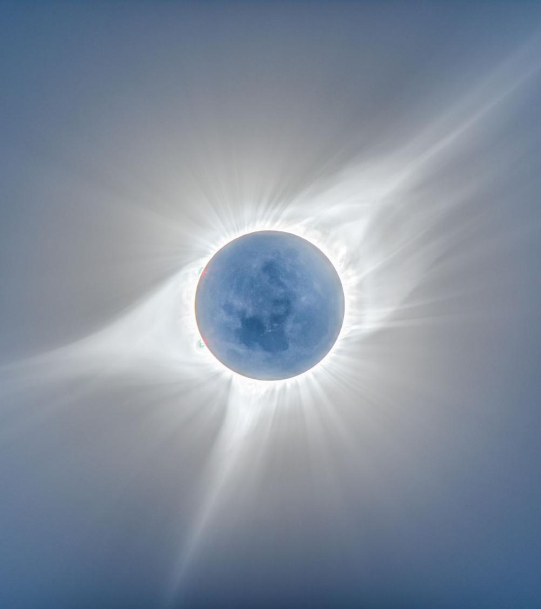

Préambule
Le phénomène cyclique n’a pas de rapport avec l’astrologie ou l’astronomie
Le phénomène cyclique n’est pas une cause magique de toutes les guerres
La réflexion n’a rien d’ésotérique et relève de la raison. Travail d’ingénieur

Slide 3
Présentation polémologiquement neutre
Gaston Bouthoul a été le fondateur de la polémologie (sociologie des guerres), qui est une spécificité française historique.
Polémologiquement neutre signifie que nous ne nous intéressons qu’à quelques données de la guerre comme la date de déclenchement de la guerre ou le nombre de victimes sans en décrire la justesse ou l’horreur.
Exemple : 7 octobre 2023 = guerre Hamas-Israël. La date seule est polémologiquement neutre et cette date sera la seule donnée utilisée ici pour démontrer que ce phénomène cyclique a probablement eu une influence sur le déclenchement de cette guerre Hamas-Israël.
Nous cherchons à démontrer un phénomène qui impacte les guerres, pas à prendre position pour l’un ou l’autre belligérant

Slide 4
Eléments d’un phénomène cyclique
Phase d’amplification
Pic d’amplification
Phase d’atténuation
Pic d’atténuation

Slide 5
Si les guerres étaient réparties aléatoirement, il y aurait autant de guerres qui se déclenchent durant les phases d’amplification que durant les phases d’atténuation.

Slide 6

Démontrer qu’il y a un phénomène cyclique revient à démonter qu’une majorité de guerres se déclenchent durant les phases d’amplification
Phases d’amplification
Le symbole représente un déclenchement de guerre
Phases d’atténuation

Slide 7

Le Cycle Quésako
Périodicité de 3095 jours = 8,47 ans
T0 au 30 Juillet 1914 (déclenchement de la première guerre mondiale)
Recalage du pic de 2014
L’origine et le calcul fait pour arriver à ces valeurs sont expliqués dans le livre

Slide 8
Exemple de guerres corrélées au Cycle Quesako
Phénomène cyclique de période d’environ 8 ans et demi
Phase d’amplification
Pic d’amplification
Quelles ont été
les dernières guerres
en Europe ?
2022 Guerre Russie-Ukraine
1999 Guerre du Kosovo
2014 Guerre du Donbass
2008 Guerre de Géorgie
Dans cet exemple, les 4 dernières guerres sur le sol européen se sont déclenchées pendant des phases d’amplification.
Phase d’atténuation
Pic d’atténuation

Slide 9
Confirmation du « Cycle Quésako » par des contextes de guerres

Slide 10
Graphique de contexte, comment le lire?

Slide 11
Exemple 1

Slide 12
Exemple 2

Slide 13
Exemple 3

Slide 14
Explication des écarts

Slide 15
Conflit israélo-arabe

Slide 16
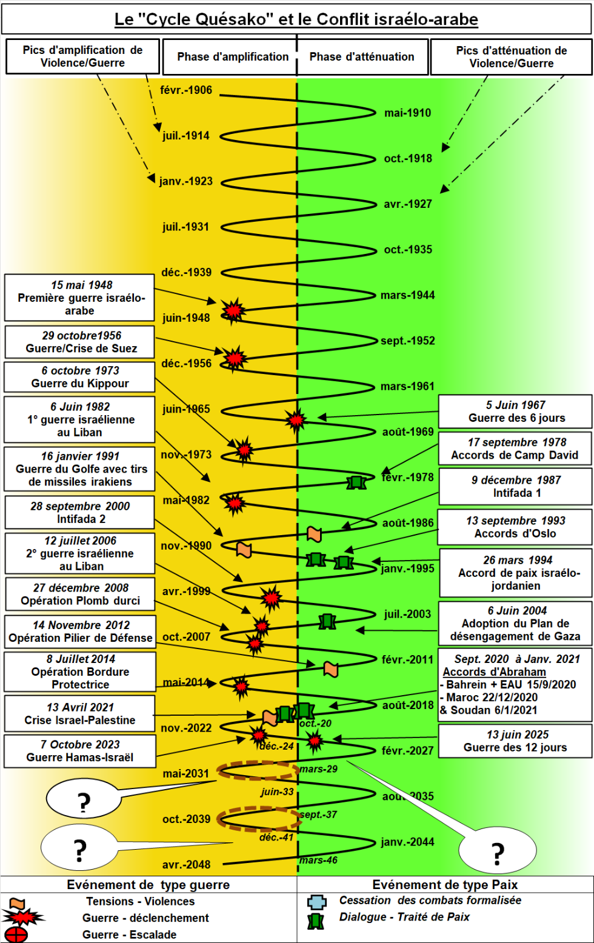
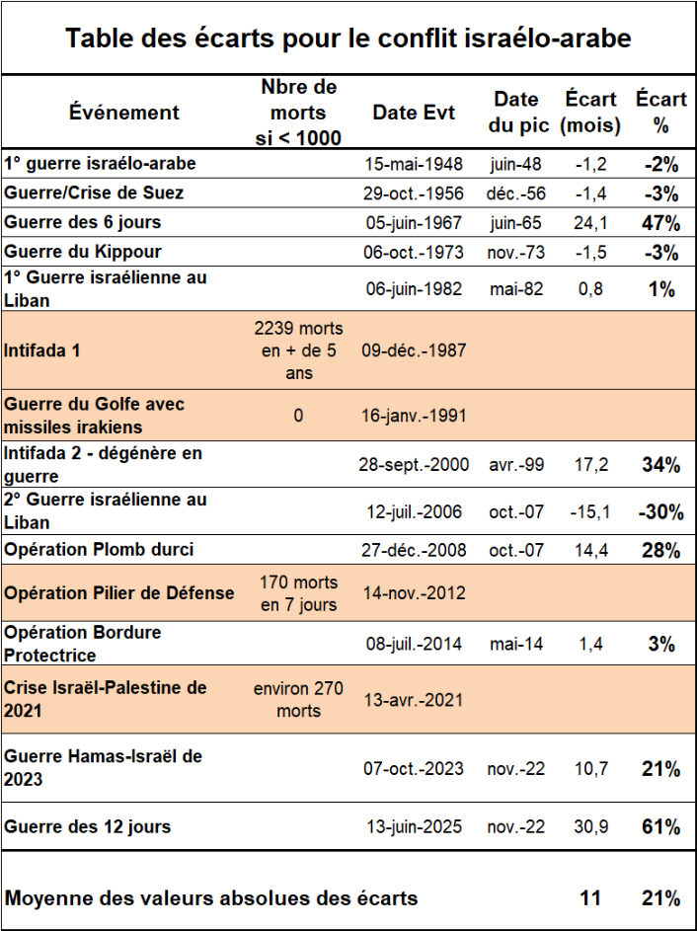
Conflit israélo-arabe
Une guerre est un conflit armé de plus de 1000 morts/an suivant la définition UCDP (Uppsala Conflict Data Program)
Sur 11 Guerres, 10 éclatent durant les phases d’amplification
91% durant les phases d’amplification

Slide 17
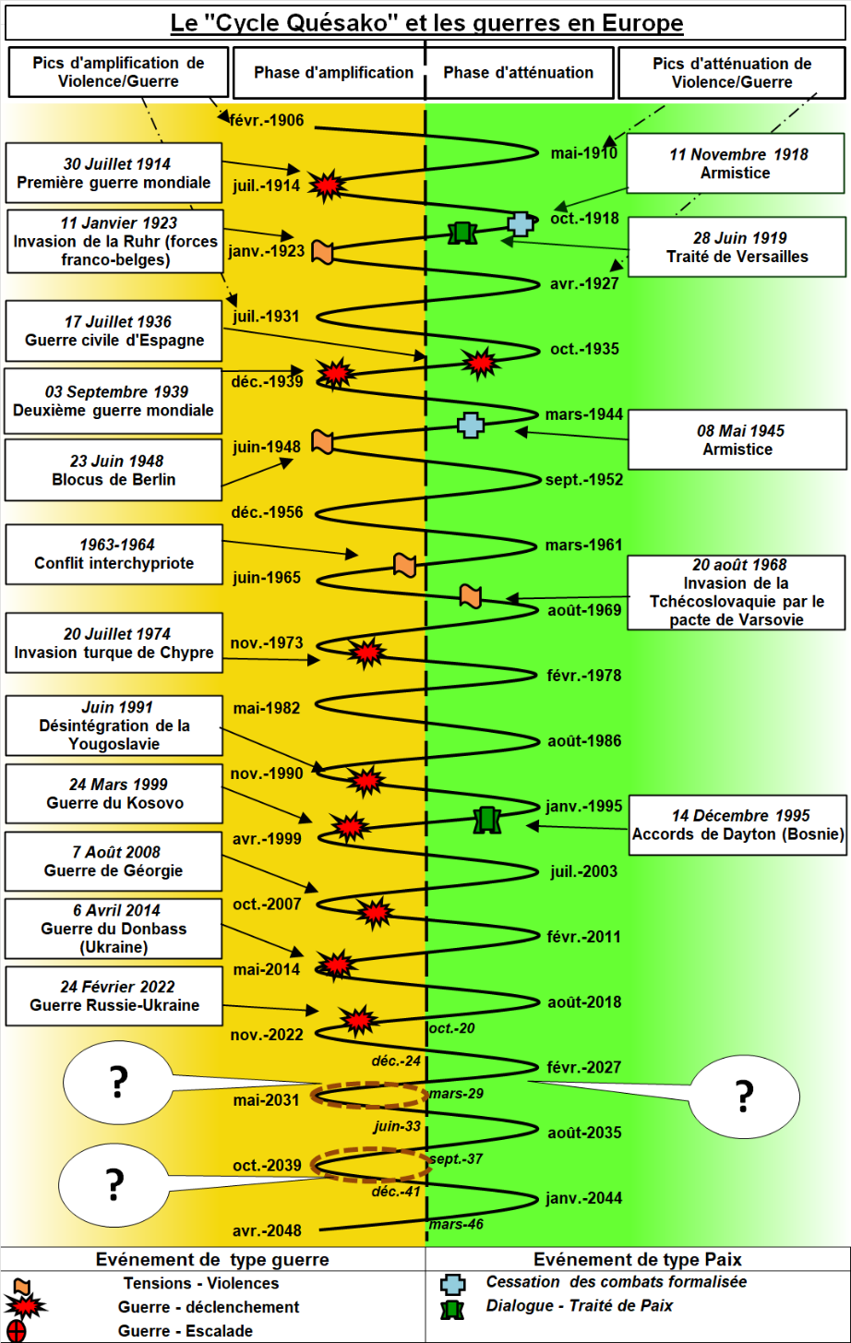
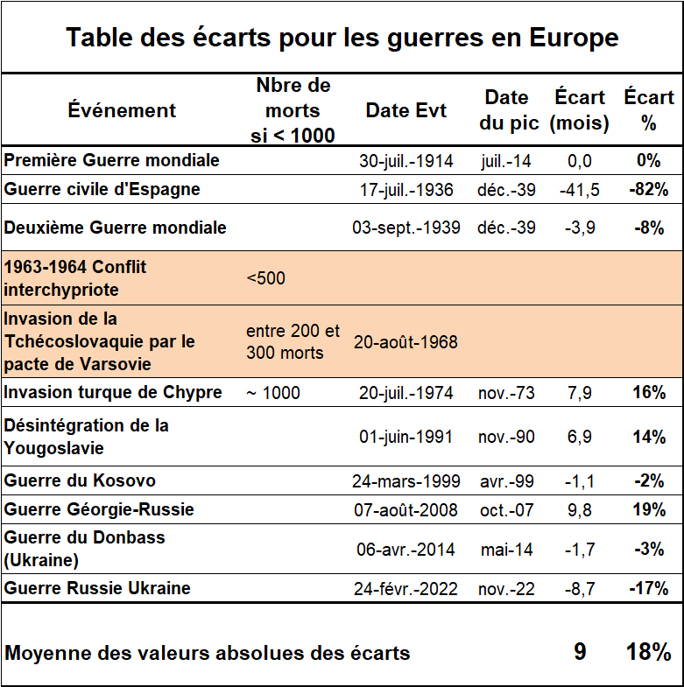
Ce contexte est limité aux guerres qui se déroulent en Europe (sur le sol européen)
Europe
Sur 9 Guerres, 8 éclatent durant les phases d’amplification
89% durant les phases d’amplification

Slide 18
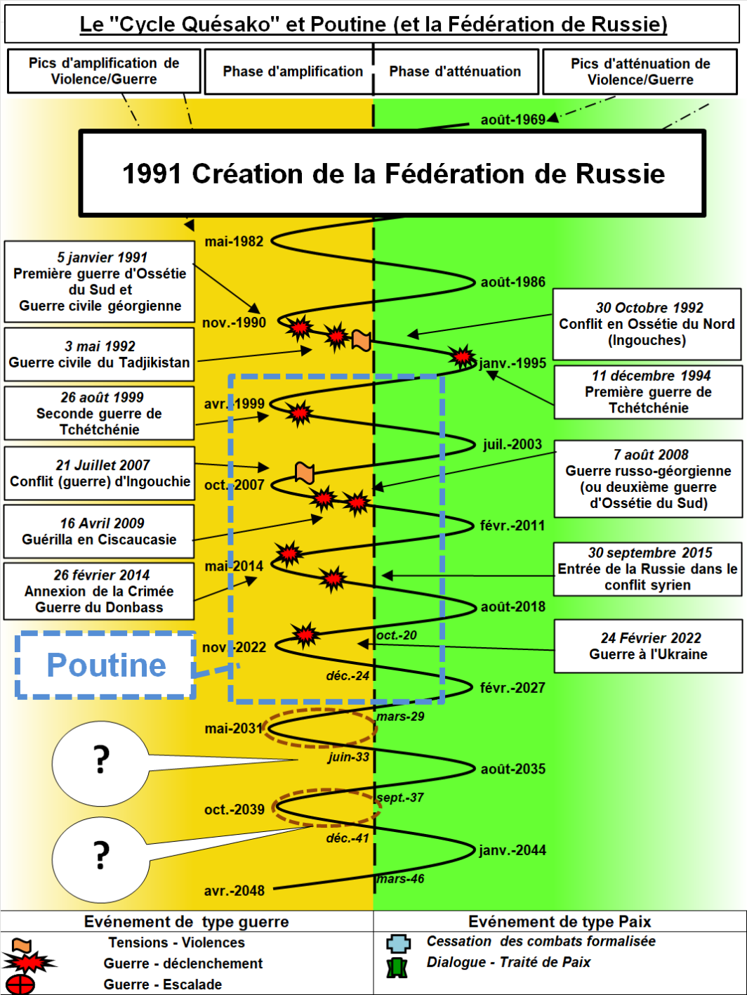
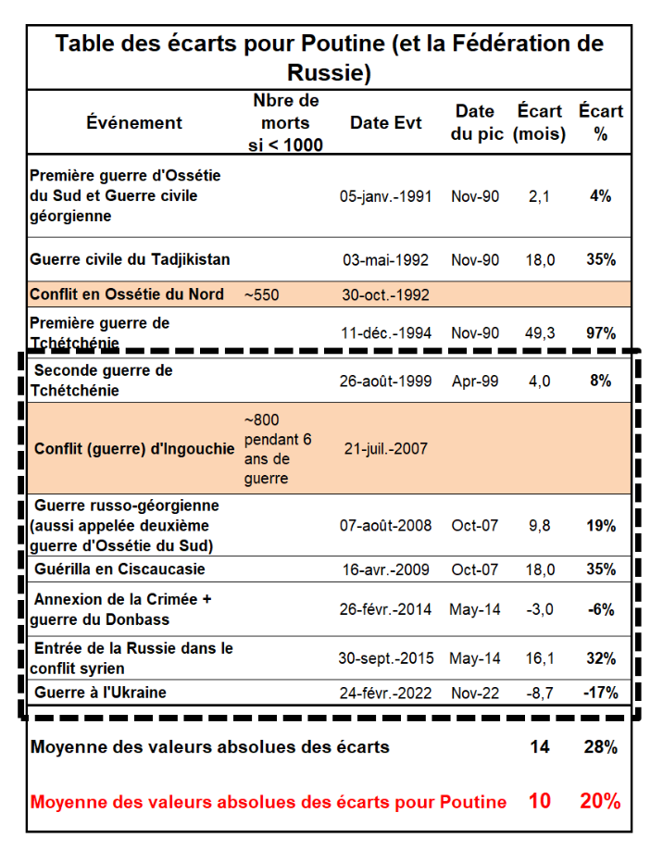
Russie
Sur 9 Guerres, 8 éclatent durant les phases d’amplification
89% durant les phases d’amplification

Slide 19
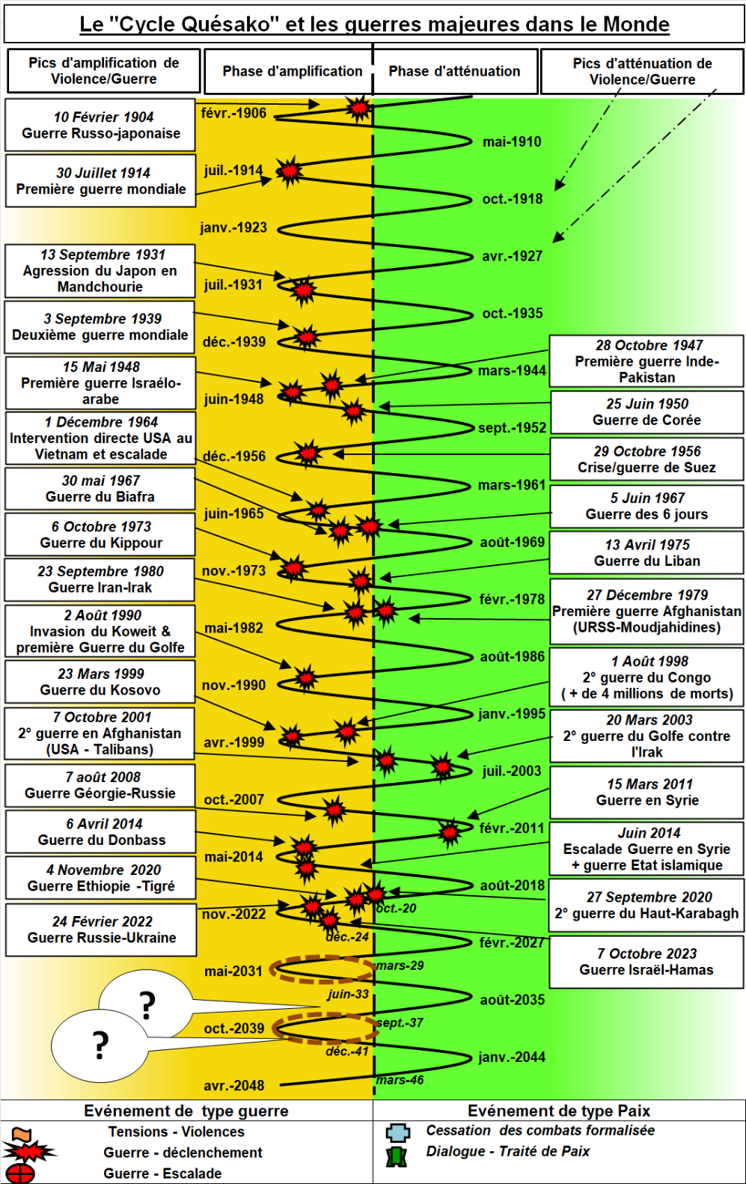
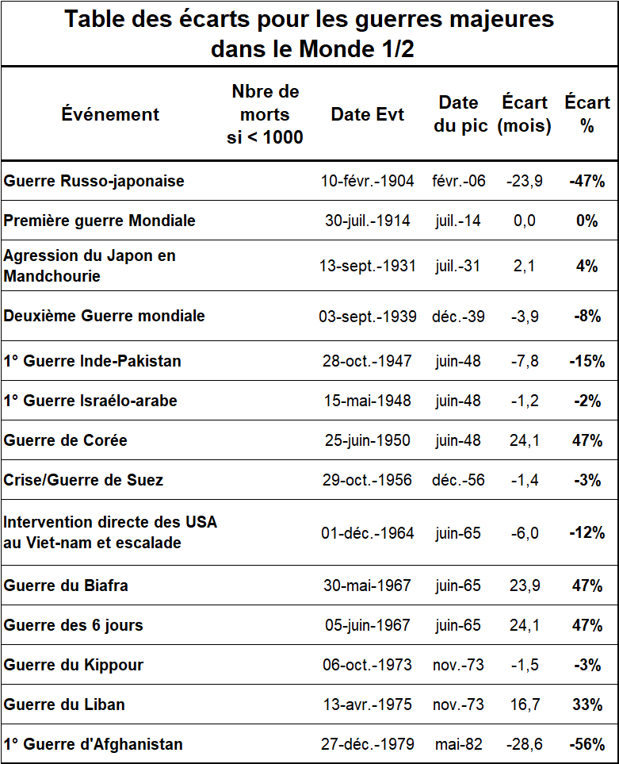
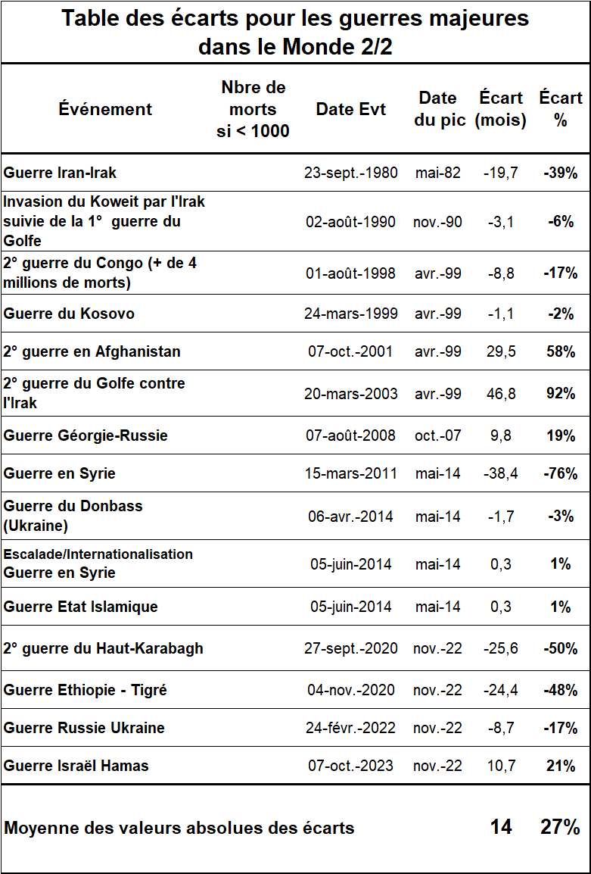
Monde
Sur 28 Guerres, 24 éclatent durant les phases d’amplification
86% durant les phases d’amplification

Slide 20
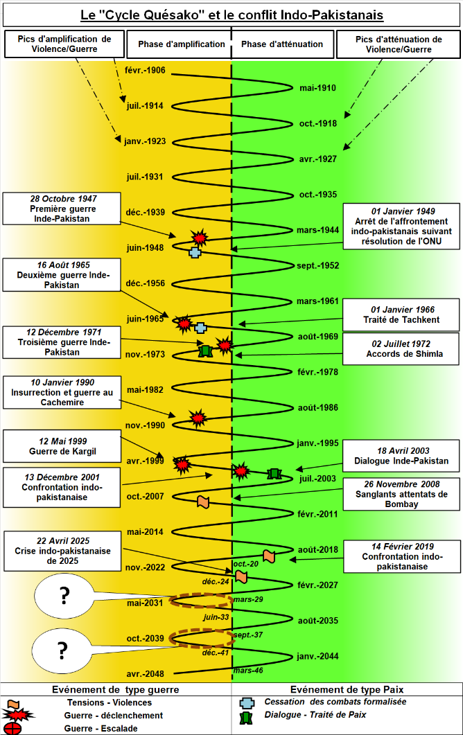
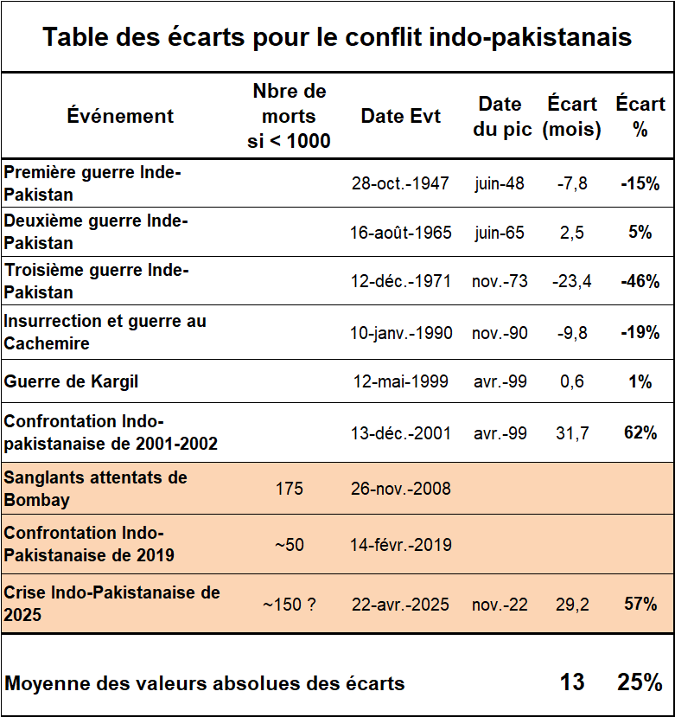
Inde-Pakistan
Sur 6 Guerres, 5 éclatent durant les phases d’amplification
83% durant les phases d’amplification

Slide 21
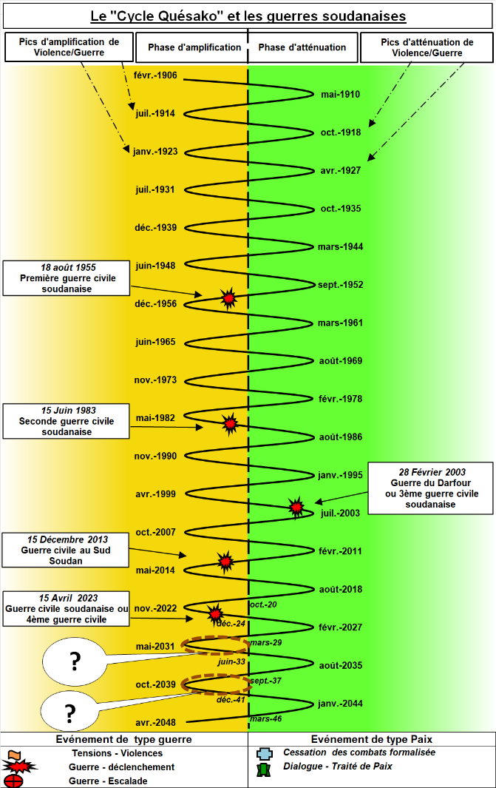
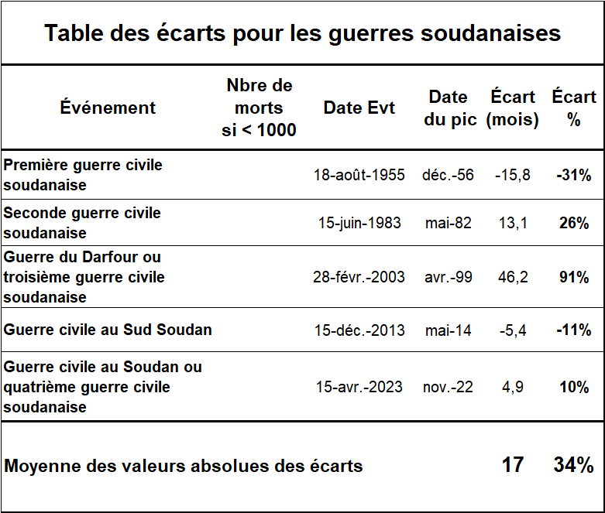
Soudan
Sur 5 Guerres, 4 éclatent durant les phases d’amplification
80% durant les phases d’amplification

Slide 22
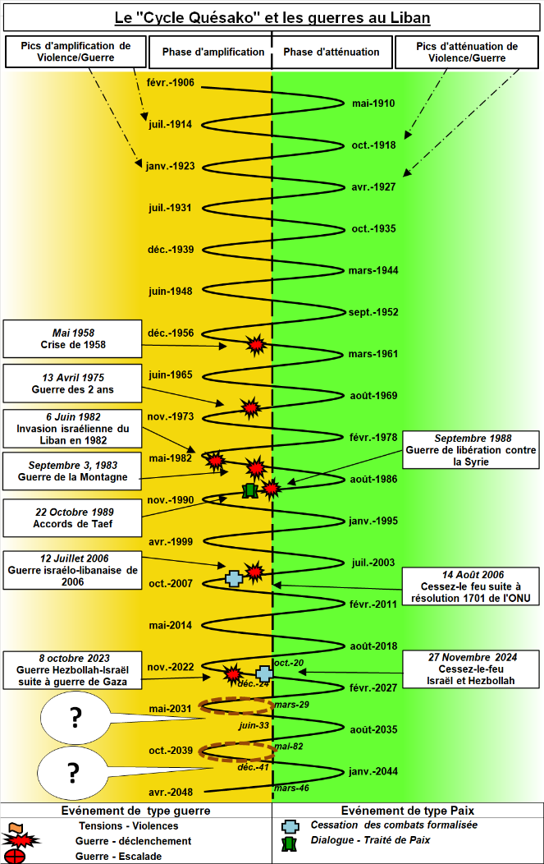
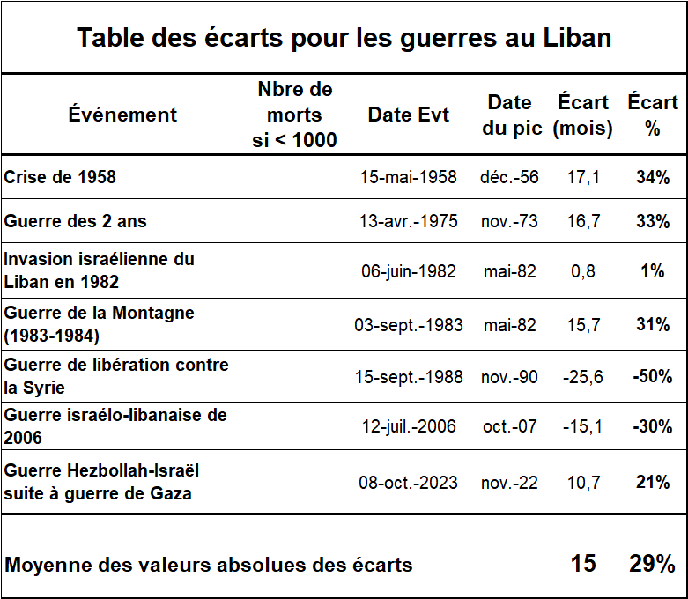
Liban
Sur 7 Guerres, 7 éclatent durant les phases d’amplification
100% durant les phases d’amplification

Slide 24
Le coin des sceptiques
Les contextes représentent-ils les principaux conflits contemporains ?
Les guerres sont-elles bien celles qui ont eu lieu et aux bonnes dates ?
Les sceptiques vérifieront-ils les données des contextes ou se contenteront-ils d’une posture de sceptique ?

Slide 25
Alors que conclure des contextes ?
Hasard et affirmation farfelue d’un auteur ? NON
Cela veut-il dire que toutes les guerres éclatent durant les phases d’amplification ? NON, c’est moins que cela.

Slide 26

1° round de Questions ?

